Slide 1
Yeni Medya Uygulamaları RTS- İLT238 – 6. Hafta Dr. Öğr. Üyesi Ergin Şafak Dikmen

Slide 2
Yazılımlar
Vektör tabanlı çalışmalar için yazılımlar:
Örnek: Adobe illustrator
Adobe Indesign
Bitmap tabanlı çalışmalar için yazılımlar
Örnek: Adobe Photoshop

Slide 3
Vektör tabanlı çalışmalarda görsel büyüdükçe bozulma olmaz.
Bitmap tabanlı çalışmalarda görsel büyüdükçe bozulma yaşanır.
Bu nedenle kullanılan yazılımlar, dosya uzantısının doğru belirlenmesi gerekir.

Slide 4
Sol Görsel: Görsel çok büyütüldüğünde detaylar bozulur.
Sağ görsel: Görsel çok büyütülse dahi detaylar bozulmaz.

Slide 5
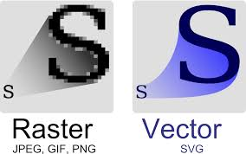
Farklı Dosya uzantıları:
.jpeg
.gif
.png
.psd
Farklı Dosya uzantıları:
.ai
.pdf
.svg
Kaynak CC: https://commons.wikimedia.org/wiki/File:Bitmap_VS_SVG.svg

Slide 6
Dosya Uzantıları
Dosya uzantıları iyi bilinmesi gerekir.
Hangi uzantıyı hangi yazılımın açacağı ve nasıl açacağı görüntü kalitesi açısından önemlidir.
Vektor tabanlı – yazılım Adobe Illustrator => .ai
Bitmap tabanlı (farklı türde yazılımlar) => .png
Bitmap tabanlı (farklı türde yazılımlar =>.jpeg
Photoshop Bitmap tabanlı => .psd

Slide 7
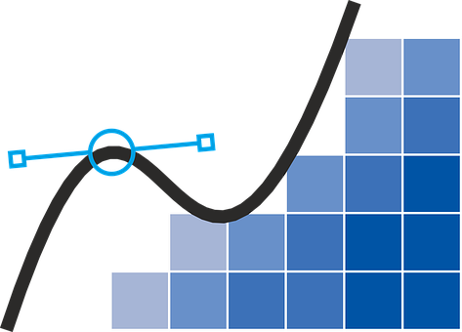
Kaynak CC: https://pixabay.com/vectors/search/raster/
Raster: Bu özellik çizimlerde kullanılır. Çizgilerin şeklini belirlemenizi yardımcı olur.
Bu özelliğin kullanılması ilk başta zorluk yaşanabilir.
Çalışmanın grafik tasarım yazılımında büyütülerek çalışılması süreci kolaylaştırır.

Slide 8
Tasarım İlkeleri
Tasarımlar aşağıdakilerden oluşur.
Bu unsurlar dikkate alınarak ve farklı şekillerde birleştirilerek iyi bir tasarım ortaya çıkar :
Çizgi
Ton
Renk
Doku
Biçim
Ölçü
Yön

